Slide 1
Архангельская межрегиональная организация профессионального союза работников народного образования и науки Российской Федерации
Правила внутреннего трудового распорядка образовательного учреждения – один из главных локальных нормативных актов, содержащих нормы трудового права
Заместитель председателя Архангельской межрегиональной организации профсоюза,
главный правовой инспектор труда
Н.В. Плотникова

Slide 2
Трудовой договор - соглашение между работодателем и работником, в соответствии с которым работодатель обязуется предоставить работнику работу по обусловленной трудовой функции, обеспечить условия труда, предусмотренные трудовым законодательством и иными нормативными правовыми актами, содержащими нормы трудового права, коллективным договором, соглашениями, локальными нормативными актами и данным соглашением, своевременно и в полном размере выплачивать работнику заработную плату, а работник обязуется лично выполнять определенную этим соглашением трудовую функцию в интересах, под управлением и контролем работодателя, соблюдать правила внутреннего трудового распорядка, действующие у данного работодателя (ст. 56 ТК РФ).

Slide 3
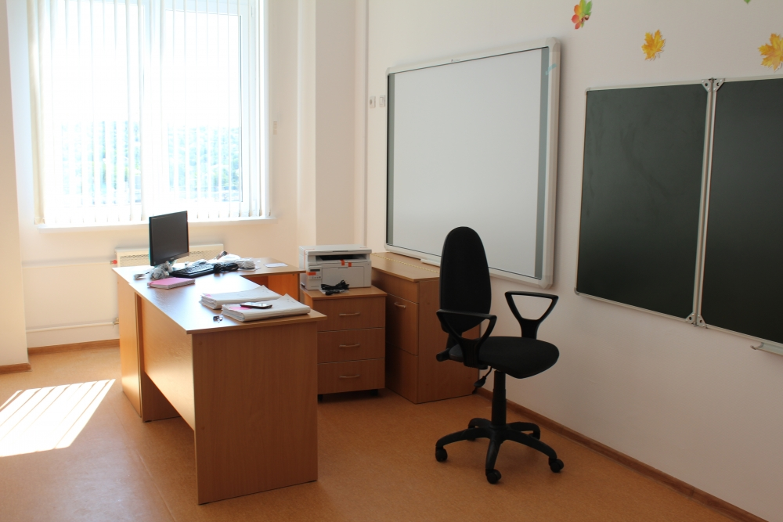
Работодатель обязан в соответствии с трудовым законодательством и иными нормативными правовыми актами, содержащими нормы трудового права, коллективным договором, соглашениями, локальными нормативными актами, трудовым договором создавать условия, необходимые для соблюдения работниками дисциплины труда (ст. 189 ТК РФ).

Slide 4
Трудовой распорядок определяется правилами внутреннего трудового распорядка.
Правила внутреннего трудового распорядка - локальный нормативный акт, регламентирующий в соответствии с настоящим Кодексом и иными федеральными законами порядок приема и увольнения работников, основные права, обязанности и ответственность сторон трудового договора, режим работы, время отдыха, применяемые к работникам меры поощрения и взыскания, а также иные вопросы регулирования трудовых отношений у данного работодателя (ст. 189 ТК РФ).

Slide 5
Правила внутреннего трудового распорядка утверждаются работодателем с учетом мнения представительного органа работников в порядке, установленном статьей 372 ТК РФ для принятия локальных нормативных актов (ст 190 ТК РФ).

Slide 6
Коллективным договором, соглашениями может быть предусмотрено принятие локальных нормативных актов по согласованию с представительным органом работников (ст. 8 ТК РФ).
Нормы локальных нормативных актов, ухудшающие положение работников по сравнению с установленным трудовым законодательством и иными нормативными правовыми актами, содержащими нормы трудового права, коллективным договором, соглашениями, а также локальные нормативные акты, принятые без соблюдения установленного статьей 372 ТК РФ порядка учета мнения представительного органа работников, не подлежат применению.
В таких случаях применяются трудовое законодательство и иные нормативные правовые акты, содержащие нормы трудового права, коллективный договор, соглашения (ст.8 ТК РФ).

Slide 7
На основании ст. 190 ТК РФ ПВТР, как правило, являются приложением к коллективному договору. Но из – за постоянных изменений законодательства и необходимости актуализации данного локального документа, удобнее сделать ПВТР локальным нормативным актом, содержащим нормы трудового права, принимаемым с учетом мнения представительного органа работников, каковым является выборный профсоюзный орган первичной профсоюзной организации, действующей в образовательном учреждении (ст. 8, 22, 371, 372 ТК РФ).
Если правила будут приложением к коллективному договору, т.е. являться его неотъемлемой частью, то при внесении изменений в это приложение будет необходимо пройти уведомительную регистрацию, как это установлено ст. ст. 44 и 50 ТК РФ для коллективных договоров.

Slide 8
Актуализирован проект ПВТР для общеобразовательных учреждений (с учетом наличия в структуре ДОУ) с учетом изменения законодательства на 01.01.2021 года
Приложениями к проекту ПВТР, разработанному правовой инспекцией труда Архангельской межрегиональной организации Профсоюза являются:
1). Режим рабочего времени и времени отдыха работников образовательного учреждения (Приложение № 1);
2). Разъяснение о порядке и условиях предоставления методических дней педагогическим работникам образовательного учреждения (Приложение № 2, к п. 4.1.25);
3). Положение «Об особенностях рабочего времени и времени отдыха педагогических и иных работников образовательного учреждения в каникулярный период» (Приложение № 3);

Slide 9
Приложениями к проекту ПВТР, разработанному правовой инспекцией труда Архангельской межрегиональной организации Профсоюза являются:
4). Положение «Об особенностях режима рабочего времени и Перечне видов работ, выполняемых работниками в периоды отмены учебных занятий для обучающихся (воспитанников) по санитарно-эпидемиологическим, климатическим и другим основаниям и не совпадающие с ежегодными оплачиваемыми основными и дополнительными отпусками педагогических и других работников образовательного учреждения (Приложение № 4);
5). Положение о порядке и условиях предоставления работникам дополнительных дней отдыха («отгулов»), Приложение № 5);

Slide 10
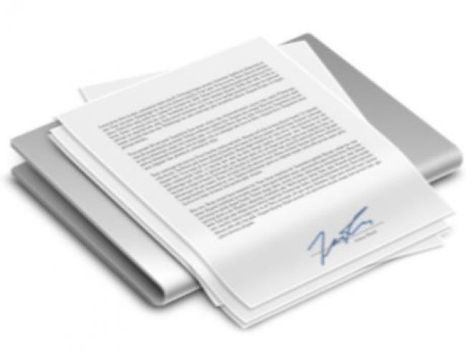
Приложениями к проекту ПВТР, разработанному правовой инспекцией труда Архангельской межрегиональной организации Профсоюза являются:
6). Положение о профессиональной этике педагогических работников (Основание для разработки данного положения: письмо Министерства просвещения РФ и Общероссийского Профсоюза образования от 27.08.2019 г.);
7). Положение о порядке предоставления гарантий работникам при прохождении диспансеризации на основании ст. 185-1 ТК РФ (Приложение № 6 к п. 3.1.15.);
8). Положение об особенностях регулирования труда работников в возрасте до 18 лет (Приложение № 7);

Slide 11
Приложениями к проекту ПВТР, разработанному правовой инспекцией труда Архангельской межрегиональной организации Профсоюза являются:
9). Примерное положение об особенностях регулирования труда работников, временно переведенных на дистанционную работу, в т.ч. по причинам санитарно – эпидемиологического характера (введения режима повышенной готовности учитываются особенности) (Приложение № 8);
10). Другие Положения, включенные в Правила внутреннего трудового распорядка по соглашению сторон социального партнерства, регулирующие трудовые отношения в учреждении.

Slide 12
Дополнительно рекомендуем разработать Положения, основанные на рекомендациях Министерства просвещения России и Общероссийского Профсоюза образования:
1). Положение о нормах профессиональной этики педагогических работников (Основание для разработки данного положения: совместное письмо Минпросвещения России и Общероссийского Профсоюза образования от 20.08.2019г., прилагается);

Slide 13
2). Положение о комиссии по урегулированию споров между участниками образовательных отношений (Основание для разработки данного положения: совместное письмо Минпросвещения России (исх. № 86-107/08) и Общероссийского Профсоюза образования (исх. № 86-107/08/634) от 19.11.2019г., прилагается);
3). Положение о порядке, условиях и социальных гарантиях педагогических работникам, привлекаемым к ГИА (Основание для разработки данного положения: Методические рекомендации Минпросвещения России и Общероссийского Профсоюза образования от 04.02.2020г., прилагается).

Slide 14
Как ознакомить работника с ПВТР
Ознакомить работников с Правилами необходимо под подпись (ч. 2 ст. 22 ТК РФ).
Вновь принимаемых работников ознакомить с Правилами нужно до подписания трудового договора (ч. 3 ст. 68 ТК РФ).
На практике используют разные способы ознакомления с Правилами, например
- лист ознакомления может быть оформлен приложением к Правилам или трудовому договору;
ведется отдельный журнал ознакомления.
Лист ознакомления
с Правилами внутреннего трудового распорядка _________________________________, утвержденными
_________________________________________________
N п/п | Ф.И.О. работника | Структурное подразделение, наименование должности | Дата ознакомления | Подпись работника
1 | Иванов Петр Алексеевич |  | XX.XX.20XX | Иванов

Slide 15
Контрольные вопросы по теме:
В каких случаях нужно утверждать правила внутреннего трудового распорядка?
2. Что предусмотреть в правилах внутреннего трудового распорядка?
3. Как утвердить правила внутреннего трудового распорядка?
4. Как ознакомить работника с правилами внутреннего трудового распорядка?
5. Риски при нарушении порядка составления и утверждения правил внутреннего трудового распорядка?

Slide 16
Роль профсоюзного выборного органа:
Представительство прав и интересов работников – членов профсоюза при разработке и принятии ПВТР;
Ежедневный контроль за созданием работникам условий для
соблюдения дисциплины труда;
3. Защита прав работников при регулировании трудовых отношений.

Slide 17
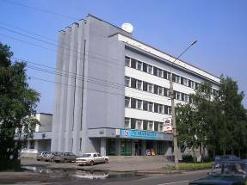
Архангельская межрегиональная организация
профессионального союза работников народного
образования и науки Российской Федерации
163000, г. Архангельск, пр. Ломоносова, 209
Благодарим за внимание!
Председатель
(8-8182)65-52-97
Заместитель
(8-8182)65-65-15
Бухгалтерия и
информационный
отдел
(88182)65-65-25
Факс: (88182)65-65-25
www.arhoblprof.ru
profobr@atknet.ru

